Slide 1

Subdirección General de Administración
del Agua
Decreto de facilidades administrativas para el otorgamiento de nuevas concesiones y asignaciones cuya vigencia haya expirado a partir del
1 de enero de 2004

Slide 2
Títulos susceptibles de adherirse al Decreto
117,790

Slide 3
Títulos susceptibles de adherirse al Decreto, por Entidad Federativa

Slide 4

Decretos de facilidades administrativas 2018
OBJETIVO:
Establecer facilidades administrativas para el otorgamiento de nuevas concesiones o asignaciones de aguas nacionales a los usuarios que cuenten con títulos cuya vigencia hubiere expirado a partir del 1 de enero de 2004, así como respecto de títulos vigentes cuya prórroga no se solicitó en los plazos señalados en la Ley de Aguas Nacionales, y para las solicitudes de prórroga presentadas fuera de dichos plazos que se encuentren pendientes de resolución.
Los títulos de concesión y asignación objeto del presente Decreto deben estar inscritos en el Registro Público de Derechos de Agua.
La Comisión Nacional del Agua, emitirá de oficio las nuevas concesiones o asignaciones, en los mismos términos y condiciones de los títulos que se ubiquen en los supuestos del presente Decreto.

Slide 5


Decretos de facilidades administrativas 2018
Acudir a la Conagua, a través de los CIS o VU, para presentar lo siguiente:
I. Para personas físicas, identificación oficial vigente y clave de Registro Federal de Contribuyentes;
II. Para personas morales, clave de Registro Federal de Contribuyentes, así como aquellos documentos con los que acredite su personalidad jurídica, además de la identificación oficial vigente de quien promueva;

Slide 6

Decretos de facilidades administrativas 2018
Acudir a la Conagua, a través de los CIS o VU, para presentar lo siguiente:
a) Que son propietarios o poseedores de los predios donde se ubican las obras.
b) Que no han transmitido el dominio del predio, o de la concesión.
c) Que ha venido haciendo uso de las aguas nacionales amparadas con el título de concesión o asignación de que se trate.
III. Manifestación bajo protesta de decir de verdad.
(Utilizando para tal efecto, el anexo del Decreto)

Slide 7

Decretos de facilidades administrativas 2018
Acudir a la Conagua, a través de los CIS o VU, para presentar lo siguiente:
IV. El comprobante del pago de derechos de los servicios correspondientes por la expedición del título de concesión o asignación, señalado en el artículo 192, fracción I de la Ley Federal de Derechos, con excepción de los casos previstos en el artículo 192-D del mismo ordenamiento normativo.

Slide 8
Comprobante del pago de derechos
Pago del derecho por el trámite
Excepción del pago del derecho por el trámite
Artículo 192. Por el estudio, trámite y, en su caso, autorización de la expedición o prórroga de títulos de asignación o concesión, o de permisos o autorizaciones de transmisión que se indican, incluyendo su posterior inscripción por parte de la Comisión Nacional del Agua en el Registro Público de Derechos de Agua, se pagará el derecho de servicios relacionados con el agua, conforme a las siguientes cuotas:
I. Por cada título de asignación o concesión para explotar, usar o aprovechar aguas nacionales incluyendo su registro.
$3,894
Información vigente en apego al Anexo 19 de la Resolución Miscelánea Fiscal para 2018, publicada en el Diario Oficial de la Federación el 22 de diciembre de 2017.
Artículo 192-D.- No pagarán los derechos a que se refieren los artículos 192 y 192-A, fracciones II, III y V del presente Capítulo, los usuarios de aguas nacionales, zona federal y descarga de aguas residuales, que se dediquen a actividades agrícolas o pecuarias y el uso doméstico que se relacione con estos usos y las localidades rurales iguales o inferiores a 2,500 habitantes.

Slide 9
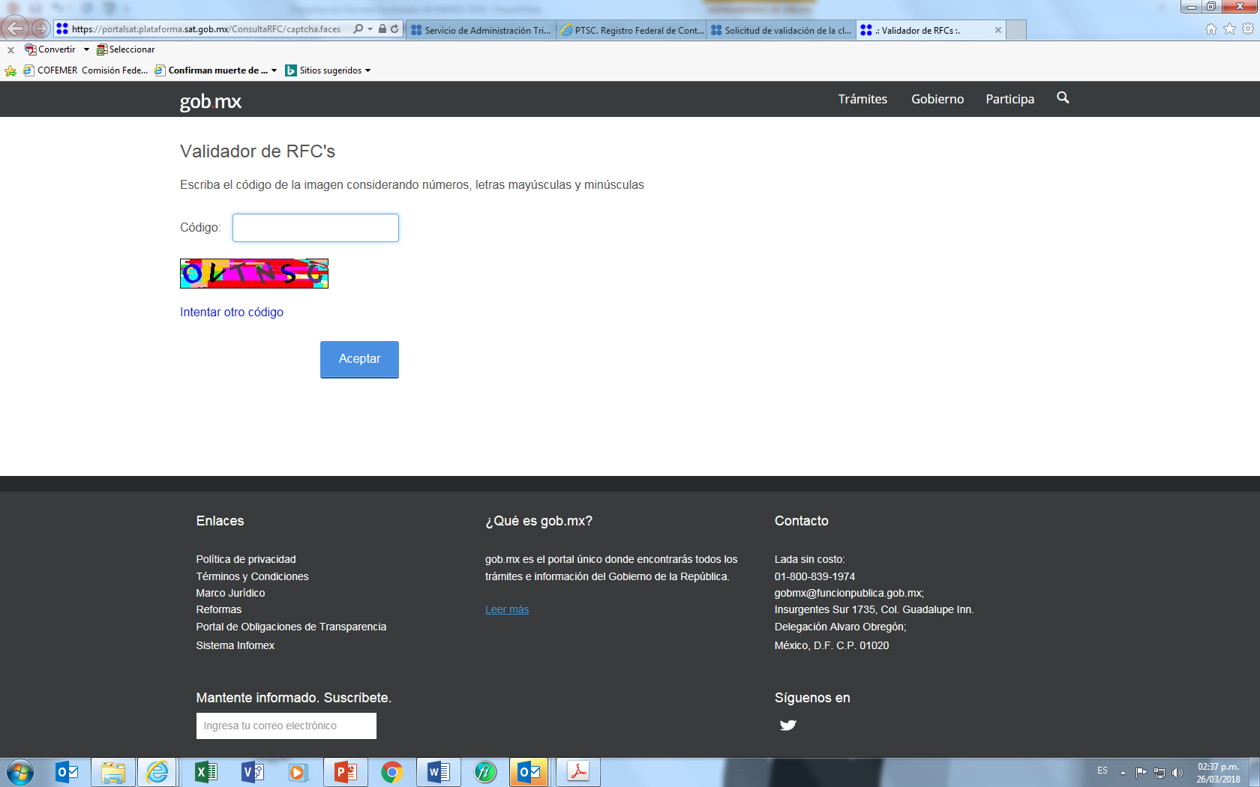
Pasos para la validación del RFC
https://www.siat.sat.gob.mx/PTSC/index.jsp?opcion=9
1. Ingresar el código

Slide 10
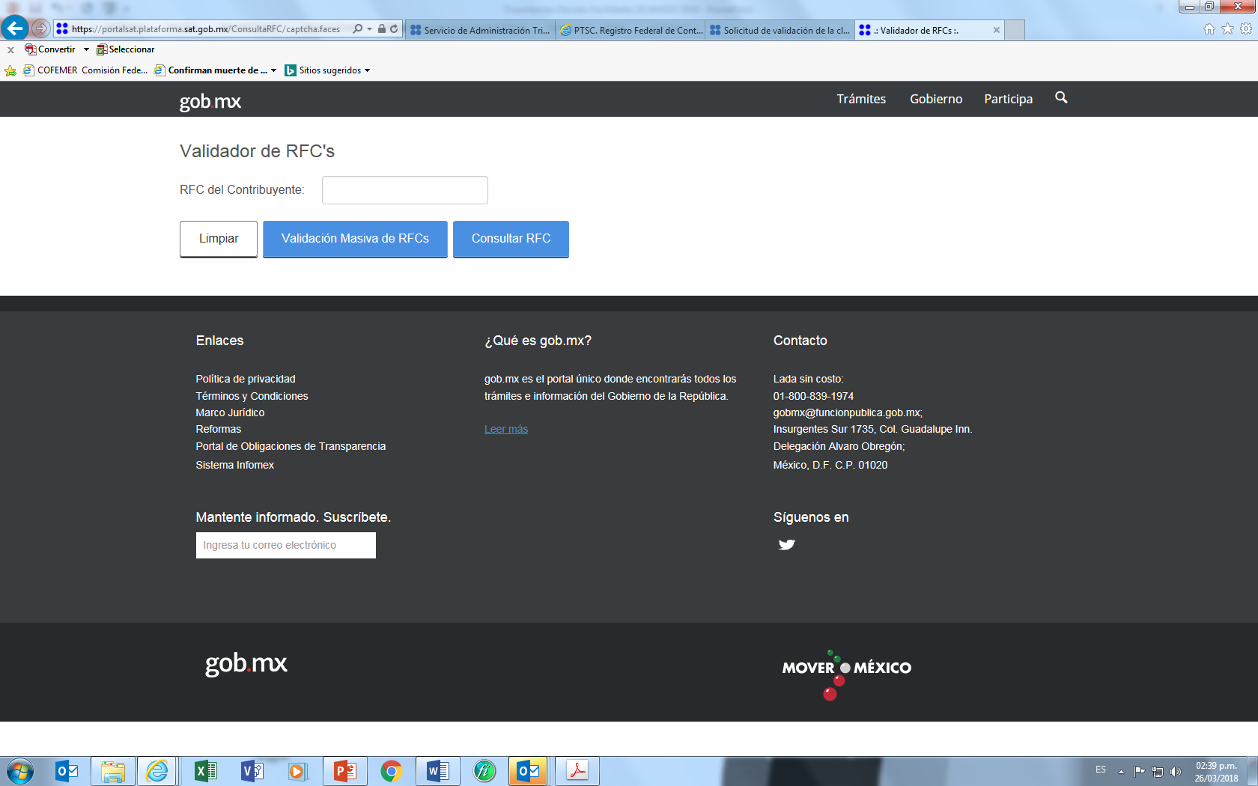
Pasos para la validación del RFC
2. Ingresar RFC
3. Consultar RFC

Slide 11

Decretos de facilidades administrativas 2018
Acciones a realizar por la Conagua:
Procederá a emitir e inscribir el nuevo título de concesión o asignación en el Registro Público de Derechos de Agua.
Al concluir la vigencia del Decreto, la Conagua procederá a inscribir la extinción por término de vigencia de los títulos de concesión o asignación, cuyos titulares no hayan tramitado la prórroga de sus títulos, en los términos del Decreto.

Slide 12

Decretos de facilidades administrativas 2018
Particularidades del Decreto:
Siempre que sus beneficiarios acrediten los derechos sucesorios, los títulos de concesión, cuyos titulares hayan fallecido, podrán ser regularizados en términos del Decreto.
Los interesados a los que se les hubiere negado la solicitud de prórroga por haberla solicitado fuera del plazo establecido en la Ley de Aguas Nacionales y hayan interpuesto algún medio de impugnación que se encuentre pendiente de resolución, podrán ser beneficiarios del Decreto, previo desistimiento de aquél, exhibiendo para ello, el escrito presentado ante la autoridad jurisdiccional competente.

Slide 13
Decretos de facilidades administrativas 2018
Particularidades del Decreto:
Los títulos de concesión o asignación, señalados en el Decreto, en los cuales se haya declarado la caducidad parcial de los volúmenes amparados en los mismos, y cuyas resoluciones se encuentren firmes, se podrá otorgar la nueva concesión o asignación, respecto del volumen que no fue sujeto de caducidad.
En los supuestos en que se haya declarado la nulidad, caducidad total o revocación de los títulos por causas imputables al usuario, pero la resolución haya sido impugnada, y en el medio de defensa se haya declarado en definitiva la nulidad o la ilegalidad del acto administrativo, se podrán obtener los beneficios del Decreto, siempre que se cumpla con los requisitos que el mismo establece.

Slide 14
Decretos de facilidades administrativas 2018
Particularidades del Decreto:
Los usuarios que presentaron solicitud de adhesión al amparo de los Decretos de facilidades administrativas, publicados en el Diario Oficial de la Federación, el 7 de abril de 2014 y 17 de mayo de 2016, respectivamente, en los cuales se consideraba reducción del volumen concesionado y se encuentre pendiente su inscripción en el Registro Público de Derechos de Agua, podrá optar porque se resuelva conforme a lo establecido en el nuevo Decreto o de acuerdo con el Decreto de facilidades administrativas mediante el cual se inició el tramite.

Slide 15
Decretos de facilidades administrativas 2018
No serán beneficiarios del Decreto, los concesionarios que se encuentren en los siguientes supuestos:
Quienes hayan iniciado un trámite de transmisión parcial o total de derechos, con respecto al título de concesión de que se trate.
Quienes hayan formulado renuncia expresa a los derechos consignados en los títulos de concesión.

Slide 16

Decretos de facilidades administrativas 2018
VIGENCIA DEL DECRETO
A partir del día siguiente de su publicación en el DOF y hasta el 31 de diciembre de 2018.

Slide 17
Manifestación bajo protesta de decir verdad

Slide 18
INSTRUCTIVO DE LLENADO DEL FORMATO DE MANIFESTACIÓN BAJO PROTESTA DE DECIR VERDAD
No. | SE ANOTA
1 | Lugar y fecha.
2 | Nombre completo.
3 | “por mi propio derecho”, o en “representación” de (nombre) para persona física o (nombres) en caso de cotitulares o razón social para persona moral.
4 | Documento que acredite la personalidad, tanto para persona física como para persona moral (vigente).
5 | Domicilio: Número, Calle o Predio y Colonia.
6 | Correo electrónico.
7 | Manifestación de aceptación de notificación vía electrónica
8 | Nombre y firma de quien suscribe la manifestación.
Nota: El campo folio es para uso exclusivo de la Comisión Nacional del Agua.

Slide 19
GRACIAS

